Slide 1
Rentabilité du Photovoltaïque: Application des nouvelles ordonnances de la loi pour l’électricité Janina Löffler janina.loffler@hevs.ch Carrefour de la Transition, Sion, 30 avril 2025

Slide 2
Les installations solaires ont fourni 8.3 % de la production d'électricité suisse au premier trimestre 2025.
Notes:
C’est une bonne nouvelle, mais nous sommes loin d’un approvisionnement sûr en électricité

Slide 3
Stratégie énergétique 2050+
Augmentation de la production d’électricité issue d’énergie renouvelable
Croissance de production PV
de 6 TWh en 2024
à 28 TWh en 2035
Notes:
D’ici à 2050, les émissions nettes de gaz à effet de serre doivent être réduites à zéro. Autrement, il ne sera pas possible de contenir le réchauffement planétaire en deçà de 2 °C.

Slide 4
Pourquoi le photovoltaïque ?
Le coût des installations PV a fortement baissé les dernières années
Le coût des modules a diminué de 1.98 CHF/W en 2010 à 0.25 CHF/W en 2023
Le rendement de conversion d’énergie solaire des modules a augmenté de 18% en 2017 à 22% en 2023
Le coût de production d’électricité a nettement baissé en dessous du coût de production d’électricité aux sources fossiles
IRENA
Notes:
Le coût de production d’énergie solaire a baissé les dernières années grâce à une augmentation du rendement photovoltaique des technoloigies actuelles et des améliorations de fabrication. Aujourd’hui le coût de production de l’électricité PV est nettement en dessus du coût de l’électricité issue des énergies fossiles. Le solaire est un pilier économique.

Slide 5
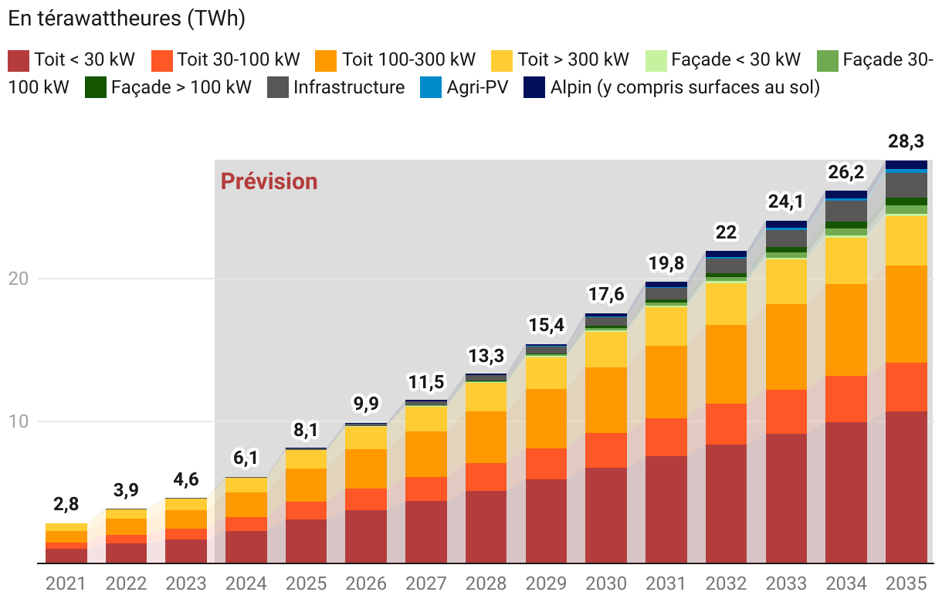
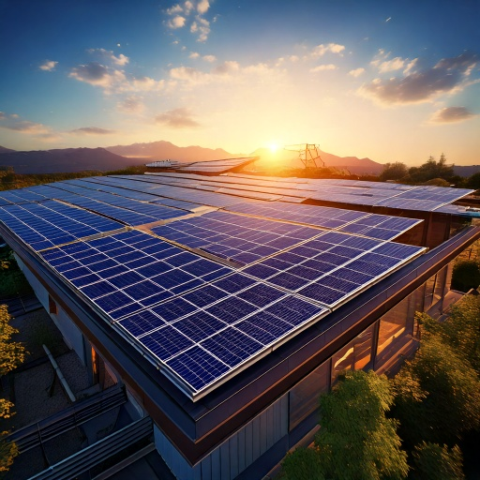
Prévision de croissance annuelle
Energie PV produite annuellement par catégorie de production
Taux de croissance ciblé:
2 TWh par année
10% du potentiel PV est exploité actuellement
Swissolar: Barometre du marché solaire Suisse, Mars 2025
Notes:
Potentiel des toits et des façades: 67 TWh par année
30 kW correspond à 76 panneaux MB black (395 Wp), la surface pour 80 panneaux serait 8x1.78mx10x1.05m=150m^2
100 kW correspond à 3.3x150m^2=500m^2

Slide 6
Rentabilité des installations en toiture
Swissolar: Barometre du marché solaire Suisse, Mars 2025
Notes:
Potentiel des toits et des façades: 67 TWh par année
30 kW correspond à 76 panneaux MB black (395 Wp), la surface pour 80 panneaux serait 8x1.78mx10x1.05m=150m^2
100 kW correspond à 3.3x150m^2=500m^2

Slide 7
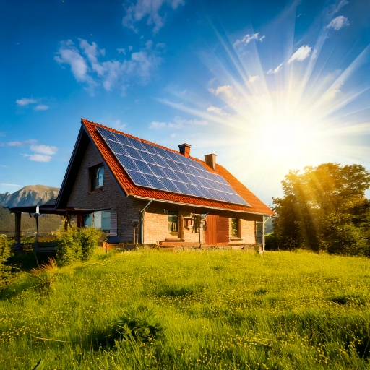
Rentabilité des installations en toiture
Le coût moyen des installations photovoltaïques
par taille d’installation
Pour une installation de 25 kWp
Chaque kWp coûte environ CHF 2.100
1 kWp génère environ 1.000 kWh d’électricité par année (1.200 kWh au Valais)
Pour une durée de vie de 20 ans, cela correspond à un prix de production d’électricité de CHF 2.100 / 20.000 kWh
= 10.5 ct/kWh
(8.75 ct/kWh au Valais)
Le prix moyen d’électricité
est à 29 ct/kWh
National Survey Report of PV Power Applications in SWITZERLAND 2022

Slide 8
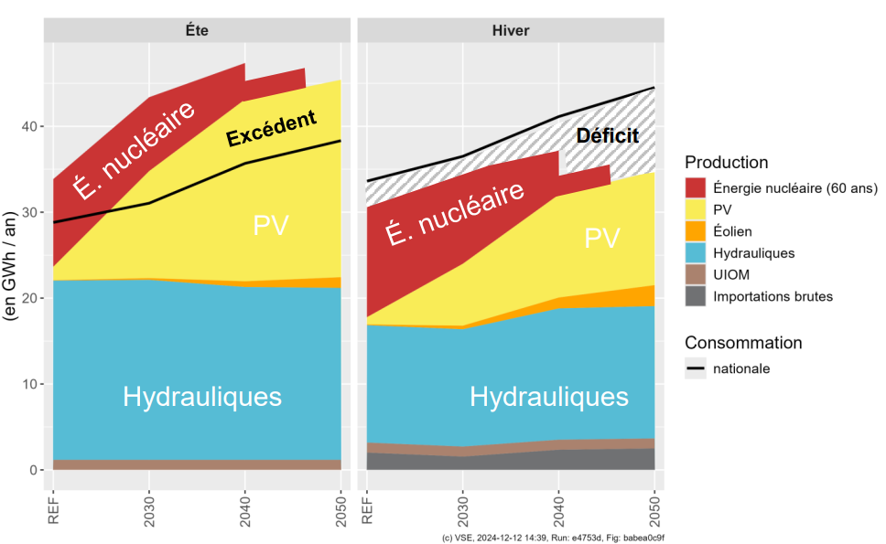
Le défi du système énergétique 2050+
Les réseaux électriques locaux atteignent de plus en plus leurs limites de capacité en été lors des pics de production solaire.
Le rôle des nouveautés dans le droit de l’énergie:
Adapter le cadre à la réalité de production
Notes:
Eliminer les incitations artificiels (tarifs de nuit)
Incitations d’injection flexible

Slide 9
Loi pour l'électricité
Les ordonnances relatives à la loi pour l'électricité révisées le 19 février 2025 par le Conseil fédéral définissent quatre éléments centraux pour le développement futur du photovoltaïque à partir de 2026 :
la rétribution de reprise minimale
l'aménagement des communautés électriques locales (CEL)
l’exemption et le remboursement de la rémunération du réseau pour les batteries de stockage
la flexibilité pour l'injection de l'électricité solaire dans le réseau

Slide 10
Loi pour l'électricité
Les ordonnances relatives à la loi pour l'électricité révisées le 19 février 2025 par le Conseil fédéral définissent quatre éléments centraux pour le développement futur du photovoltaïque à partir de 2026 :
la rétribution de reprise minimale
l'aménagement des communautés électriques locales (CEL)
l’exemption et le remboursement de la rémunération du réseau pour les batteries de stockage
la flexibilité pour l'injection de l'électricité solaire dans le réseau
Sécurité de planification

Slide 11
Loi pour l'électricité
Les ordonnances relatives à la loi pour l'électricité révisées le 19 février 2025 par le Conseil fédéral définissent quatre éléments centraux pour le développement futur du photovoltaïque à partir de 2026 :
la rétribution de reprise minimale
l'aménagement des communautés électriques locales (CEL)
l’exemption et le remboursement de la rémunération du réseau pour les batteries de stockage
la flexibilité pour l'injection de l'électricité solaire dans le réseau
Sécurité de planification
Faciliter la consommation locale

Slide 12
Loi pour l'électricité
Les ordonnances relatives à la loi pour l'électricité révisées le 19 février 2025 par le Conseil fédéral définissent quatre éléments centraux pour le développement futur du photovoltaïque à partir de 2026 :
la rétribution de reprise minimale
l'aménagement des communautés électriques locales (CEL)
l’exemption et le remboursement de la rémunération du réseau pour les batteries de stockage
la flexibilité pour l'injection de l'électricité solaire dans le réseau
Sécurité de planification
Faciliter la consommation locale
Incitation à stocker temporairement les pics de production solaire

Slide 13
Loi pour l'électricité
Les ordonnances relatives à la loi pour l'électricité révisées le 19 février 2025 par le Conseil fédéral définissent quatre éléments centraux pour le développement futur du photovoltaïque à partir de 2026 :
la rétribution de reprise minimale
l'aménagement des communautés électriques locales (CEL)
l’exemption et le remboursement de la rémunération du réseau pour les batteries de stockage
la flexibilité pour l'injection de l'électricité solaire dans le réseau
Sécurité de planification
Faciliter la consommation locale
Incitation à stocker temporairement les pics de production solaire
Une puissance d’injection maximale au point de raccordement (indemnisation au-delà d’une perte de 3% du rendement annuel)

Slide 14
Loi pour l'électricité
Les ordonnances relatives à la loi pour l'électricité révisées le 19 février 2025 par le Conseil fédéral définissent quatre éléments centraux pour le développement futur du photovoltaïque à partir de 2026 :
la rétribution de reprise minimale
l'aménagement des communautés électriques locales (CEL)
l’exemption et le remboursement de la rémunération du réseau pour les batteries de stockage
la flexibilité pour l'injection de l'électricité solaire dans le réseau
Sécurité de planification

Slide 15
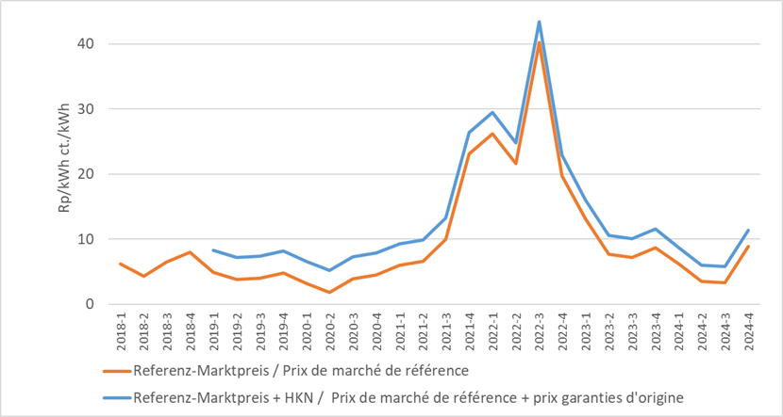
La rétribution de reprise minimale
Moyenne trimestrielle du prix du marché de référence
La retribution pour la garantie d’origine s’ajoute au prix du marché: autour de 3ct/kWh (défini par le GRD)
Notes:
demander à Stéphane ou Emilie

Slide 16
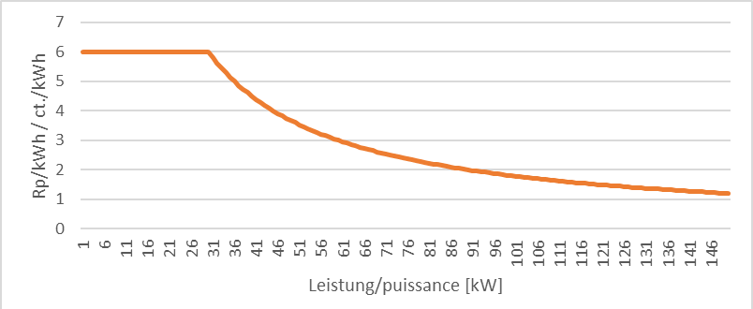
La rétribution de reprise minimale
Moyenne trimestrielle du prix du marché de référence
Avec un tarif plancher minimal
Rétributions minimales pour des installations avec consommation propre
Pour des installations de 30-150 kW sans autoconsommation le tarif plancher est fixé à 6.2 ct/kWh

Slide 17
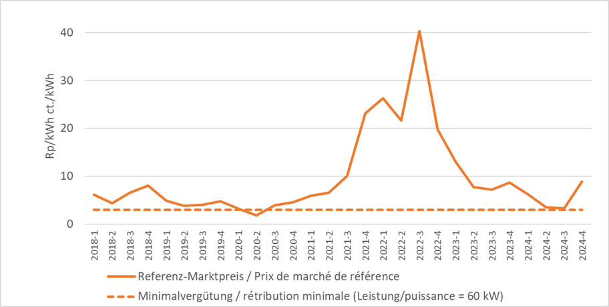
La rétribution de reprise minimale
Moyenne trimestrielle du prix du marché de référence
Avec un tarif plancher minimal
L’injection de production hivernale est plus valorisée
< 30kW

Slide 18
La rétribution de reprise minimale
Moyenne trimestrielle du prix du marché de référence
Avec un tarif plancher minimal
L’injection de production hivernale est plus valorisée
18.6
17.6
8.75
8.16
9.5
9.01
< 30kW
Exemple Romande Énergie

Slide 19
La rétribution de reprise minimale
Moyenne trimestrielle du prix du marché de référence
Avec un tarif plancher minimal
L’injection de production hivernale est plus valorisée
< 30kW

Slide 20
Rentabilité: Exemples

Slide 21
Rentabilité: une consommation propre élevée
4 piliers pour une consommation propre élevée
gérer les consommateurs d'électricité tels que les pompes à chaleur, les chauffe-eau électriques et l’électromobilité de manière à ce qu'ils utilisent au mieux la production photovoltaïque
installer une batterie de stockage : peut s’ajouter ultérieurement
lors du dimensionnement de l'installation, tenir compte aussi de la consommation future
si possible, utiliser l'électricité solaire en commun

Slide 22
Loi pour l'électricité
Les ordonnances relatives à la loi pour l'électricité révisées le 19 février 2025 par le Conseil fédéral définissent quatre éléments centraux pour le développement futur du photovoltaïque à partir de 2026 :
la rétribution de reprise minimale
l'aménagement des communautés électriques locales (CEL)
l’exemption et le remboursement de la rémunération du réseau pour les batteries de stockage
la flexibilité pour l'injection de l'électricité solaire dans le réseau
Faciliter la consommation locale

Slide 23
Regroupement de consommation propre
Pas de coûts de réseau
compteur GRD (gestionnaire de réseau de distribution)
Raccordement au réseau électrique

Slide 24
Regroupement de consommation propre virtuel
dès 2025
Pas de coûts de réseau
Baisse de 40% du tarif de réseau
Raccordement au réseau électrique

Slide 25
Communauté électrique locale CEL
dès 2026
Pas de tarif de réseau
Baisse de 40% du tarif de réseau
Baisse de 20% du tarif de réseau
Notes:
Les CEL pourront être créées à partir du 1 er janvier 2026. L'électricité produite au niveau local peut être commercialisée au sein d'un quartier ou d'une commune à travers le réseau public.

Slide 26
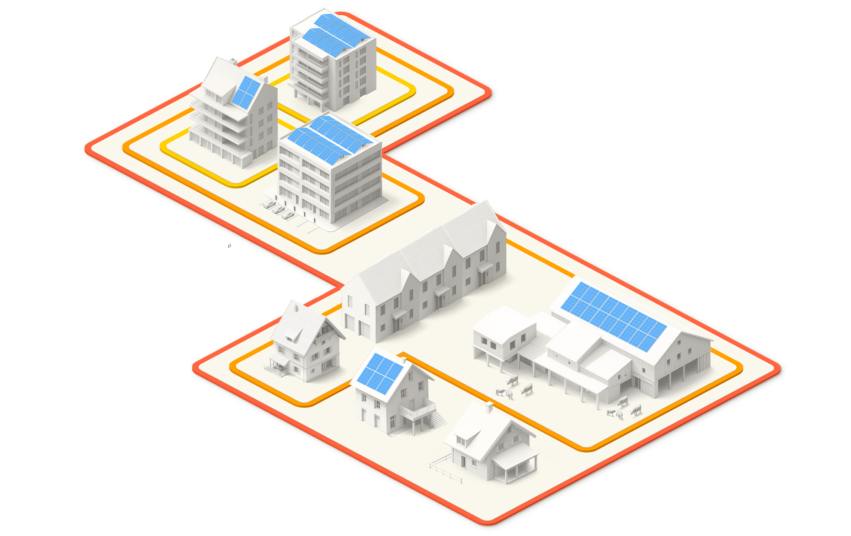
Communauté électrique locale CEL
dès 2026
Une communauté électrique locale (CEL) permet de vendre l’électricité produite localement dans le quartier ou sur l’ensemble de la commune.
C’est une place de marché locale sur laquelle les producteur·rices et les consommateur·rices finaux·finales peuvent échanger de l’électricité dans diverses constellations.
Les coûts facturés par les GRDs pour les mesures de la CEL ne sont pas connus
https://www.electricitelocale.ch/fr
Notes:
Avec la révision de la loi sur l'approvisionnement en électricité, l'électricité produite au niveau local peut être commercialisée au sein d'un quartier ou d'une commune à travers le réseau public.

Slide 27
Communauté électrique locale CEL
dès 2026
Une CEL peut être constituée avec
des installations productrices d’énergie,
des installations de stockage et
des consommateur·rices finaux·finales
raccordés dans la même commune, auprès du même gestionnaire de réseau de distribution (GRD) et au même niveau de réseau.
Le rapport entre la puissance de production des installations et la puissance de raccordement des consommateur·rices finaux·finales doit être d’au moins 5 %.
https://www.electricitelocale.ch/fr

Slide 28
Communauté électrique locale CEL
Liste des avantages :
– Des installations de plus grande taille deviennent rentables grâce à un taux de consommation propre plus élevé. – Davantage de ménages et d'entreprises peuvent profiter de l'électricité solaire bon marché. – Possibilité simple pour les projets de participation citoyenne. – Montant de la réduction sur la redevance d'utilisation du réseau. Selon le projet d'ordonnance, il s'agit de 40% (ou de 20% en cas d'utilisation de plusieurs niveaux de réseau).
A clarifier:
- Coûts facturés par les GRD

Slide 29
Le défi des installateurs PV
Technique du bâtiment
Pose des panneaux
Regroupement de consommation
Raccordement
Propriétaire
Installateur
Batteries
Modèles de financement
Notes:
Une multitude de compétences est demandé pour pouvoir offrir les services intégrés à la pose de panneaux solaires:

Slide 30
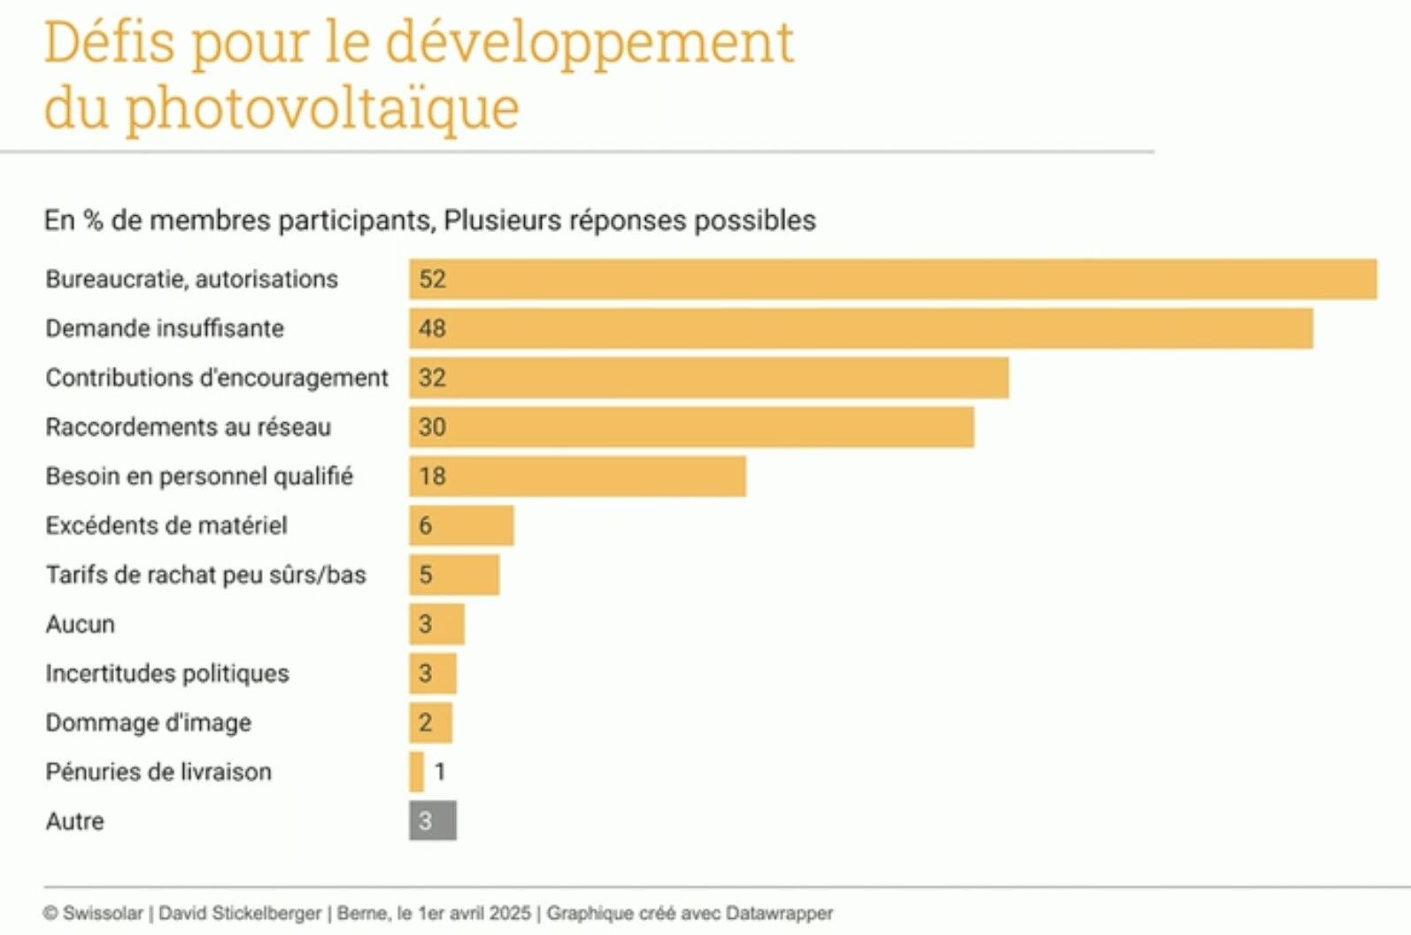
Le défi des installateurs PV
Les installateurs / planificateurs PV doivent offrir du conseil sur les modèles de consommation avec batteries / en regroupement de consommation propre / en communauté d’électricité locale.

Slide 31
Résumé
L’objectif des nouvelles ordonnances de la loi sur l’électricité est d’augmenter la production photovoltaïque d’ici 2035 à 28 TWh, soit 80% de la production des énergies renouvelables.
La rétribution minimale garantir un prix minimal de reprise, mais ce n’est pas un frein économique. La valeur de rétribution minimale s’oriente aux prix réels du marché: La production hivernale est valorisée.
Les projets PV sont rentables, le retour sur l’investissement se situe autour de 10 ans, en fonction de l’autoconsommation
La rentabilité augmente avec les modèles de regroupement de consommation propre et des communautés d’électricité locale qui augmentent l’autoconsommation
Notes:
Le solaire, c’est un investissement d’avenir, autant pour notre économie que pour notre planète.

Slide 32
Merci pour votre attention.
HES-SO Valais-Wallis
Rue de l’Industrie 23
1950 Sion
hevs.ch
Notes:
Je me réjouis d’échanger avec vous après cette présentation.

